Slide 1
Online shopper's intention
Michał Piasecki
Bartek Siński

Slide 2
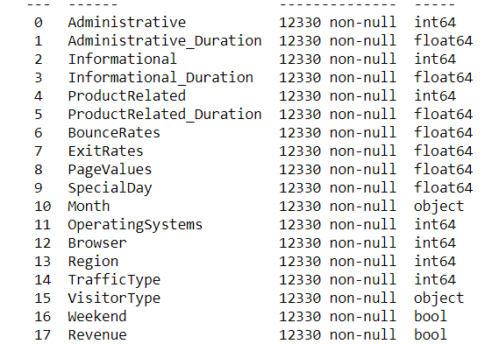
Cel projektu
Klasteryzacja użytkowników na podstawie danych zawierającyhc informacje o sesjach użytkowników w internecie na stronach e-commerce, zbieranych przez okres jednego roku. Nasz zbiór danych zawierał 12 330 obserwacji, które były opisywane przez 10 zmiennych kategorycznych I 8 zmiennych numerycznych.

Slide 3
Objaśnienie zmiennych
Administrative - Number of pages visited by the visitor about account management.
Administrative duration - Total amount of time (in seconds) spent by the visitor on account management related pages.
Informational - Number of pages visited by the visitor about Web site, communication and address information of the shopping site.
Informational duration - Total amount of time (in seconds) spent by the visitor on informational pages.
Product related - Number of pages visited by visitor about product related pages.
Product related duration - Total amount of time (in seconds) spent by the visitor on product related pages.
Bounce rate - value of the pages visited by the visitor.
Exit rate - Average exit rate value of the pages visited by the visitor.
Page value - Average page value of the pages visited by the visitor.
Special day - Closeness of the site visiting time to a special day.
Operating Systems - Operating system of the visitor.
Browser - Browser of the visitor.
Region - Geographic region from which the session has been started by the visitor.
TrafficType - Traffic source by which the visitor has arrived at the Web site (e.g., banner, SMS, direct).
VisitorType - Visitor type as “New Visitor,” “Returning Visitor,” and “Other”.
Weekend - Boolean value indicating whether the date of the visit is weekend.
Month - Month value of the visit date.
Revenue - Class label indicating whether the visit has been finalized with a transaction.

Slide 4
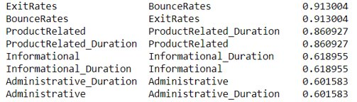
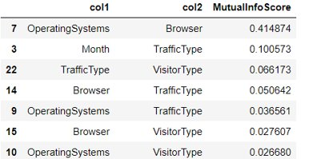
Podstawowe informacje o zbiorze danych
Nasz zbiór danych nie zawierał brakujących danych.
Nie było zmiennych gdzie liczba kategorii byłaby zbyt duża dla klasteryzacji.
Największa informacja wzajemna pomiędzy OperatingSystems i Browser

Slide 5
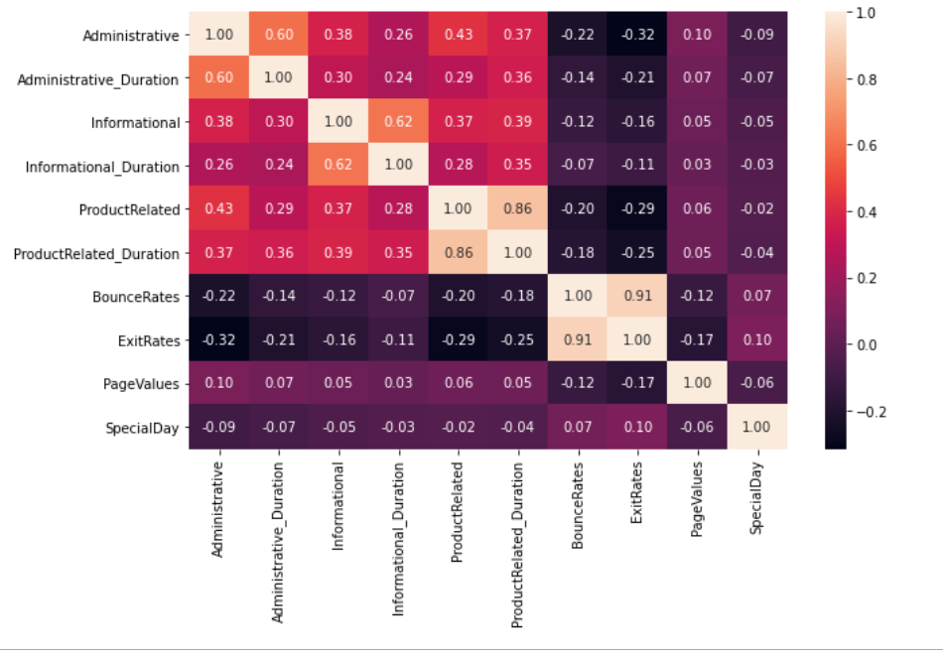
Macierz korelacji dla zmiennych numerycznych
Najmocniej skorelowane zmienne numeryczne to BounceRates, ProductRelated_Duration, Administrative_Duration i Informational_Duration. Nie dziwi nas to ponieważ BounceRates i ExitRates niosą bardzo podobne informacje o sesji użytkownika. Tak samo liczba odwiedzonych stron i czas na nich spędzony są mocno skorelowane, co podejrzewaliśmy już wcześńiej.

Slide 6
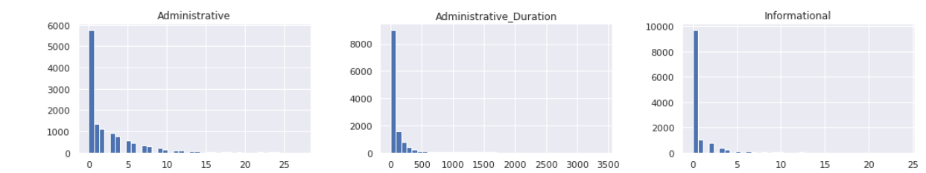
Zmienne numeryczne
Przy wszystkich zmiennych ilościowych zauważamy lewostronną skośność. Większość zmiennych przyjmuje wartości bliskie zeru.

Slide 7
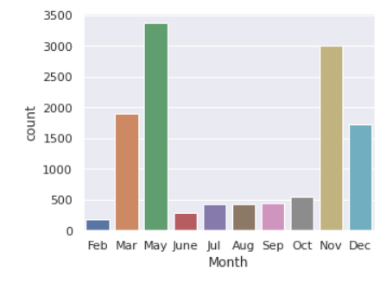
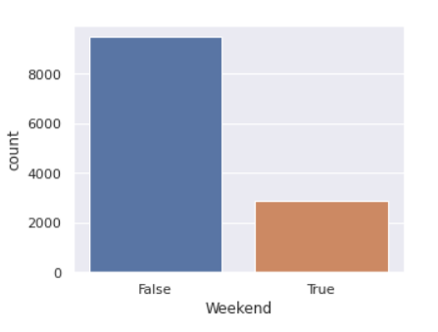
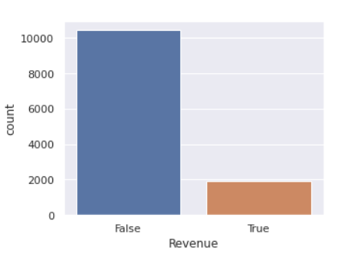
Zmienne kategoryczne
Większość ruchu sieciowego na stronach e-commerce, to użytkownicy powracający na strony, z których wcześniej korzystali.
Większość sesji użytkowników w Internecie nie kończy się zakupem ze strony użytkownika.
Najwięcej ruchu sieciowego odbywa się w maju i listopadzie.

Slide 8
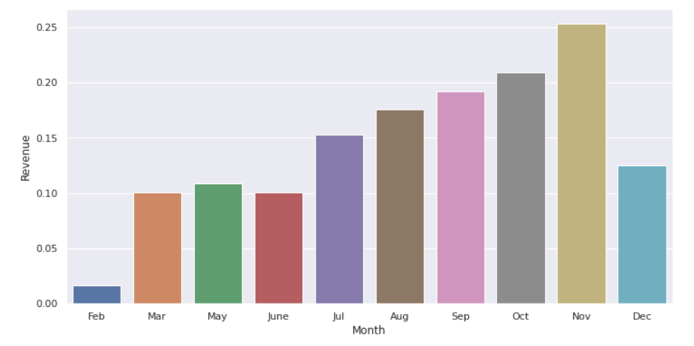
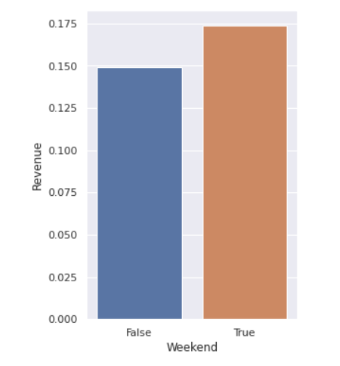
Zależności ze zmienną Revenue
Chcieliśmy także spojrzeć jak wygląda wartość zmiennej Revenue, które mogłaby być potencjalnie zmienną calu w badanym zbiorze danych, w zależności od pozostałych zmiennych. Na powyższych wykresach widzimy, że najwyższy procent sfinalizowanych transakcji jest w listopadzie oraz pomimo tego, że strony e-commerce są częściej odwiedzane w tygodniu roboczym, to w weekendy dochodzi częściej do zakupu ze strony użytkownika.

Slide 9
Feature Engineering
Standaryzacja danych - średnie wartości dla zmiennych okreslających liczbe odwiedzonych stron były rzędu dziesiątek,w momencie gdy czas spędzony na stronach był rzędy 10^2, a nawet 10^3. Do prawidłowego klastrowania musieliśmy więc ustandaryzować nasze dane.
One hot encoding – stosowane przez nas metody poza K-prototype nie radzą sobie z danymi kategorycznymi. Musielismy więc zastosować one hot encoding na naszych danych. W wyniku tego zabiegu powstały 63 nowe kolumny.

Slide 10
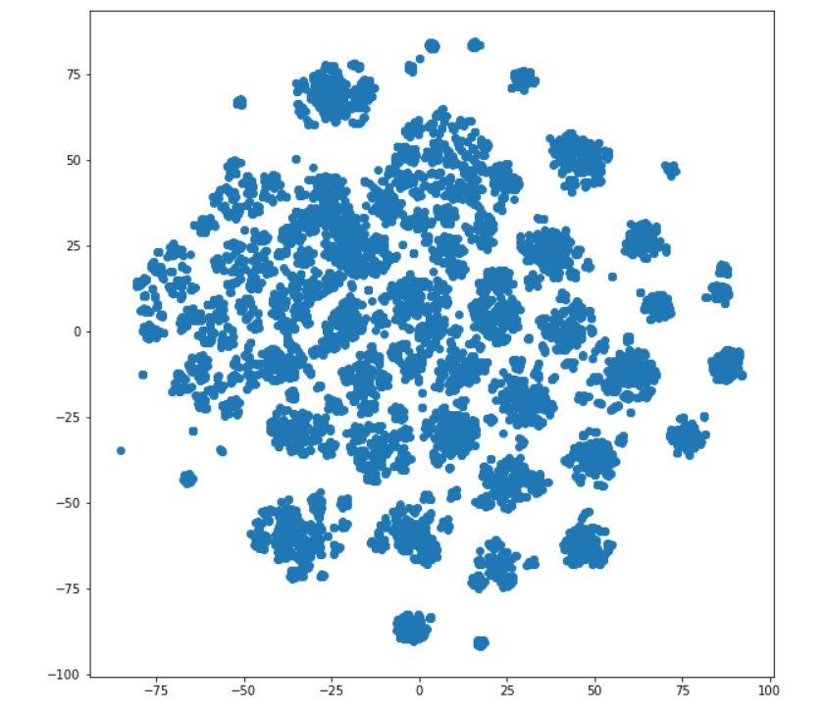
TSNE
TSNE po one-hot encodingu sprowadziło nasze wielowymiarowe dane do dwóch wymiarów. Parametr perplexity ustawiliśmy na wartość 50. Na wizualizacji obok widzimy, wiele małych skupisk dla naszych danych. Będziemy korzystać z TSNE, żeby sprawdzać jak poradziły sobie nasze metody klasteryzacji.

Slide 11
Użyte metody klasteryzacji
K-means – podstawowy algorytm klasteryzacji. Polega na iteracyjnym wyznaczaniu nowych centroidów na podstawie średnich odgległości od punktów w klastrze.
K-prototype - algorytm łączący metode k-means i k-modes. Także polega na iteracyjnym wyznaczaniu nowych centroidów jednak robi to oddzielnie dla zmiennych numerycznych i kategorycznych po czym łączy otrzymane wyniki.
GMM – w odróżnieniu od poprzednich metod w tym algorytmie zakładamy rozkład normalny naszych danych i patrzymy na prawdopodobieństwo przynależenia danych do danego klastra. Następnie w podobny sposób co wcześniej klastry są wyznaczane iteracyjnie tak aby maksymalizować to prawdopodobieństwo.

Slide 12
Użyte przez nas metryki do wyznaczenia ilosci klastrów.
Metoda łokcia - metoda, w której patrzymy na to od jakiej liczby klastrów odległości pomiędzy punktami w klastrach nie będą się już mocno zmieniać. Szuakmy więc przysłowiowego punktu "przegięcia" na wykresie
odgległości puntków w klastrze w zależności od liczby klastrów.
Metoda Silhouette - polega na obliczaniu Silhouette score, który mówi nam jak dobrze punkty pasują do swoich klastrów w porównaniu z ich klastrami, które byłyby ich "drugim wyborem".
Dunn index - stosunek pomiędzy najmnięjszą odległością pomiędzy klastrami, a wielkością największego klastra. Jest to więc rozpatrywanie najgorszego przypadku w naszym klastrowaniu.
Akaike Information Criterion (AIC) - stosowana tylko przy GMM. Pozwala na sprawdzanie "przeuczenia modelu". Szukamy liczby klastrów, która będzie minimalizować wartość AIC.

Slide 13
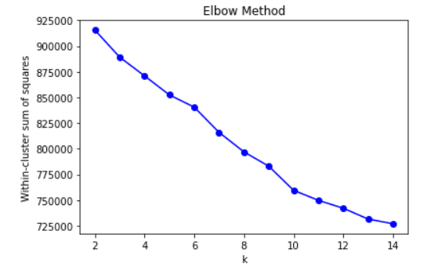
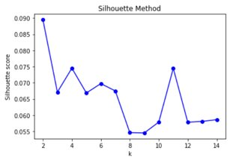
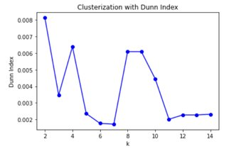
Wyniki dla k-means
Metoda łokcia nie pozwoliła nam na wywnioskowanie optymalnej liczby klastrów.
Metoda Silhouette i Dunn Index wskazują, że najbardziej odpowiednią liczbą klastrów dla metody k-means jest k=2 i k=4.

Slide 14
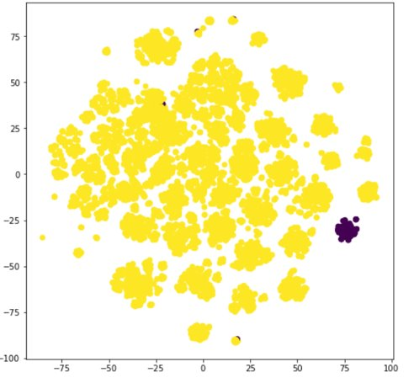
TSNE dla klasteryzacji k-means dla k = 2

Slide 15
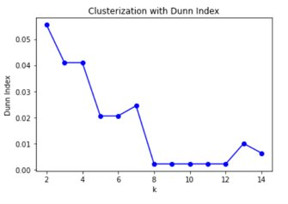
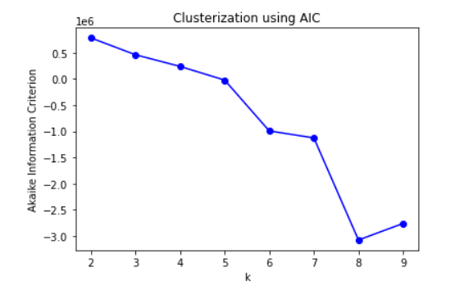
Wyniki GMM
Tutaj najlepsze wyniki znowu były dla k=2. Z kryterium AIC wynika, że najmniej klasteryzacja jest przeuczona dla k=8 jednak, też dla tej liczby klastrów jest najniższa wartości indeksy Dunn, więc nie będziemy jej dalej rozpatrywać. Obiecująco za to wygląda k=4, dla którego model jest mniej przeuczony niż dla k=2 i k=3 jednak, jest jeszcze przed spadkiem wartości Dunn Index

Slide 16
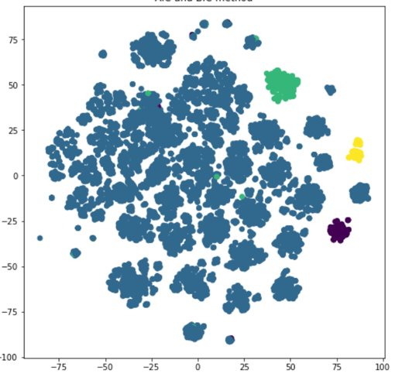
TSNE dla klasteryzacji GMM dla k = 4

Slide 17
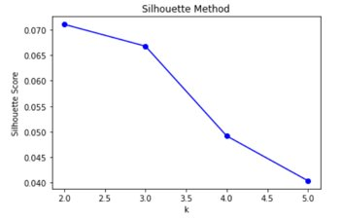
Wynik dla k-prototypes
Analogicznie jak dla k-means, k-prototype pokazywało najlepsze wyniki badanych metryk dla k=2

Slide 18
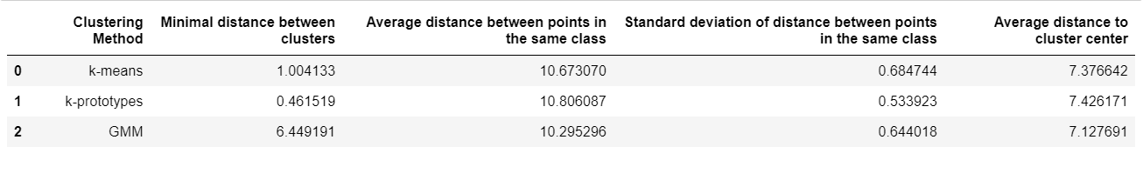
Porównanie wyników dla k = 4
Wybraliśmy k=4 ponieważ dla metod k-means i GMM wydawała się to być optymalna liczba klastrów. Jak widać powyżej wszystkie metody miały podobne wyniki dla rozpatrywanych metryk, z największą różnicą w Minimalnej odległości pomiędzy klastrami, gdzie GMM miało zdecydowanie lepszy wynik od pozostałych. Dlatego też będziemy badać klastry powstałe w wyniku klastrowania tą metodą.

Slide 19
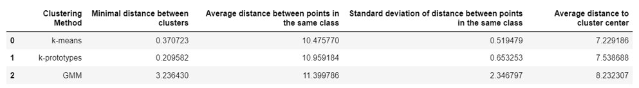
Porównanie wyników dla k = 2
Kolejną odpowiednią liczbą kalstrów dla danych metod było k=2. Tutaj jako najlepszą metode wybierzemy k-means ponieważ ma zdecydowanie mniejszą wariancje wielkości klastrów i średnią odległość od centrum klastra niż klastrowanie metodą GMM.

Slide 20
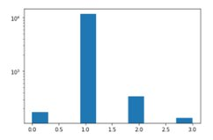
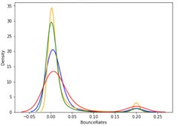
Analiza zmiennych dla k =4
Widzimy, że w jednym klastrze są zgromadzone prawie wszystkie obserwacje, a pozostałe grupy są względnie małe.
Nie udało nam się także zauważyć znaczących różnic pomiędzy rozkładami dla zmiennych numerycznych w wybranych klastrach.

Slide 21
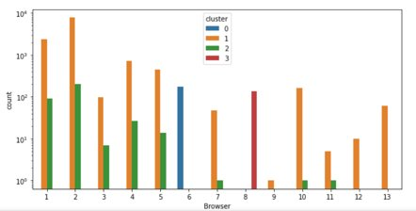
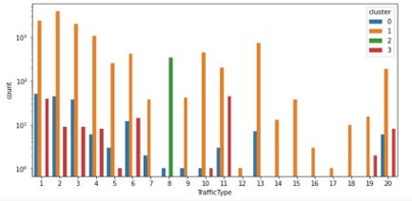
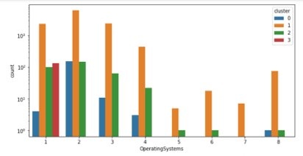
Zmiany w zmiennych kategorycznych
Inaczej jednak ma się sytuacja ze zmiennymi kategorycznymi. Tutaj możemy zauważyć, że zmienne Browser, TrafficType i OperatingSystems bardzo dobrze rozróżniają nasze klastry. Widzimy, że wszyscy ludzie należący do klastra numer 2 generują tylko jeden typ ruch sieciowego. Podobnie wyłącznie użytkownicy należący do klastra 0, korzystając z przeglądarki oznaczonej numerem 6.

Slide 22
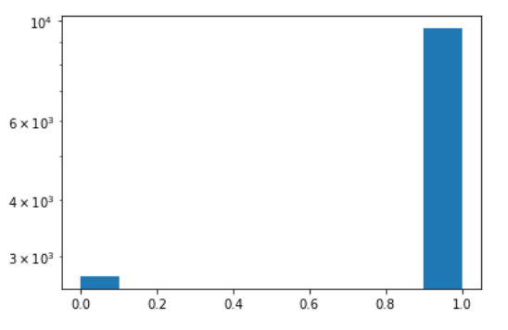
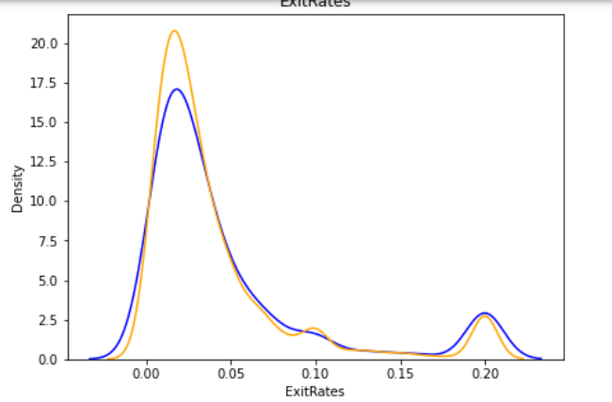
Analiza zmiennych dla k =4
Widzimy, że podobnie mamy jeden klaster, do którego przyporządkowana jest większość obserwacji, a drugi z małą liczbą obserwacji.
Tak samo jak wcześniej dla zmiennych numerycznych nie widać szczególnych różnic w rozkładach

Slide 23
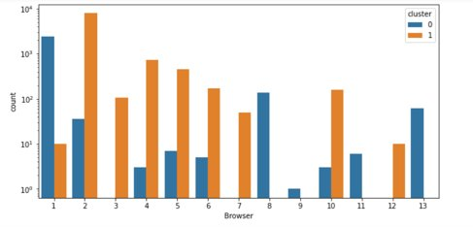
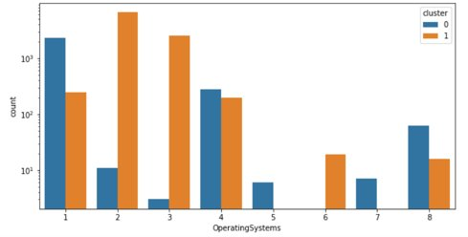
Zmiany w zmiennych kategorycznych
Największe różnice w naszych klastrach ponownie najlepiej było widac w zmiennych Browser i OperatingSystem. Widzimy między innymi, że jedynie użytkownicy należący do klastra 0 korzystali z przegladarek oznaczonych numeram 9 i 11. Podobnie się ma sytuacja dla systemów operacyjnych. Z systemu 5 i 7, korzystali jedynie użytkownicy z klastra 0, a z systemu 6 jedynie użytkownicy klastra 1.

